Slide 1
Analisis Struktur CVL208 (3 sks)
Pertemuan 1
Lendutan Balok – Metode Double Integration

Slide 2
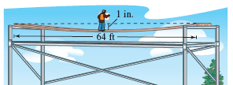
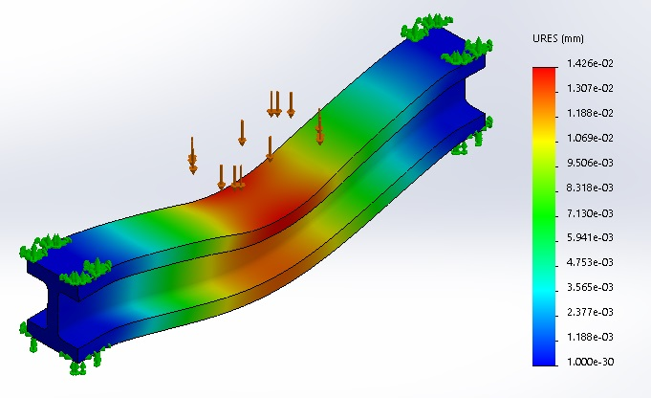
Lendutan merupakan salah satu besaran yang cukup penting dalam hal analisis struktur.
Dalam banyak hal lendutan pada suatu struktur balok dapat terjadi akibat beberapa sebab antara lain
  beban kerja
  perubahan temperatur
  kesalahan dalam fabrikasi
  atau juga akibat penurunan (settlement) pada tumpuan

Slide 3
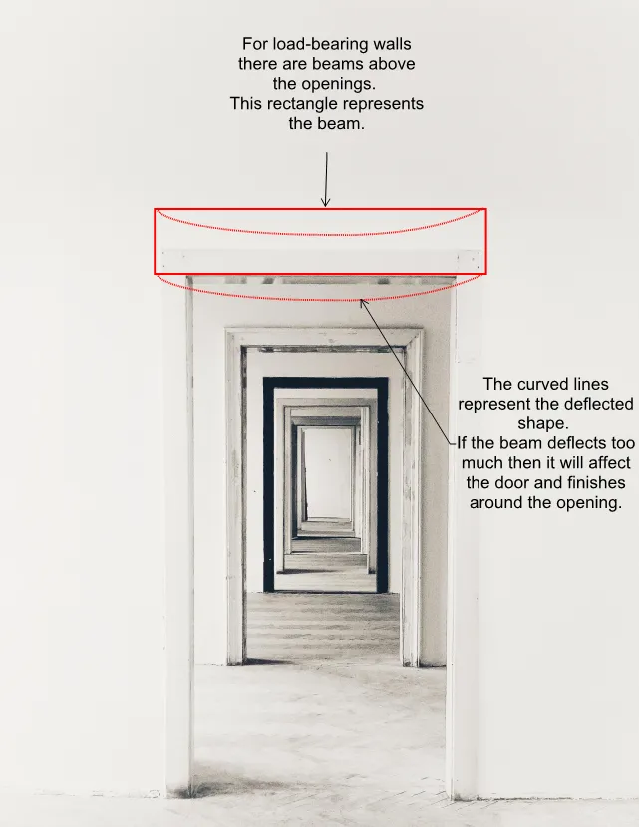
Suatu struktur tidak boleh mengalami lendutan yang lebih besar dari suatu syarat lendutan ijin maksimum.
Struktur balok baja dalam memikul beban tetap, memiliki batas lendutan ijin sebesar L/240, dengan L adalah panjang bentang balok.
Untuk struktur yang terbuat dari material beton bertulang, lendutan yang berlebihan harus dicegah untuk menghidari retak pada penampang struktur.
Analisis lendutan dilakukan dengan asumsi bahwa struktur terbuat dari material yang berperilaku elastis linear

Slide 4
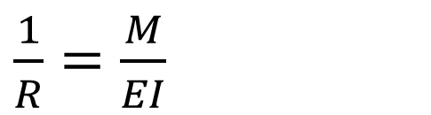
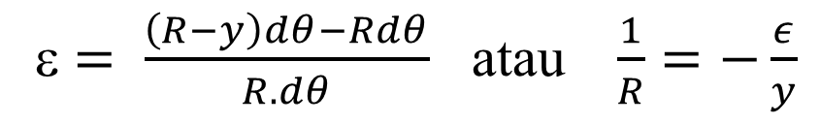
  Teori Elastisitas Balok
Besar regangan pada serat ds yang terletak sejarak y dari sumbu netral adalah
= (ds/ - ds)/ds.
ds = dx = Rdθ, serta
ds/ = (R – y)dθ, sehingga :
O
y
dθ
P
Small deformation theory
tan dθ ≈ dθ
R
A
B
dx
x
y
M
ε $= \frac{\left(R−y\right)dθ−Rdθ}{R.dθ}$ atau $\frac{1}{R}=−\frac{ε}{y}$
ds
ds /
M
dx
dx
Hukum Hooke ε = σ/E, dan berdasarkan persamaan tegangan lentur σ = − M∙y/I, maka
Sebelum Setelah
berdeformasi berdeformasi
$\frac{1}{R}=\frac{M}{EI}$

Slide 5
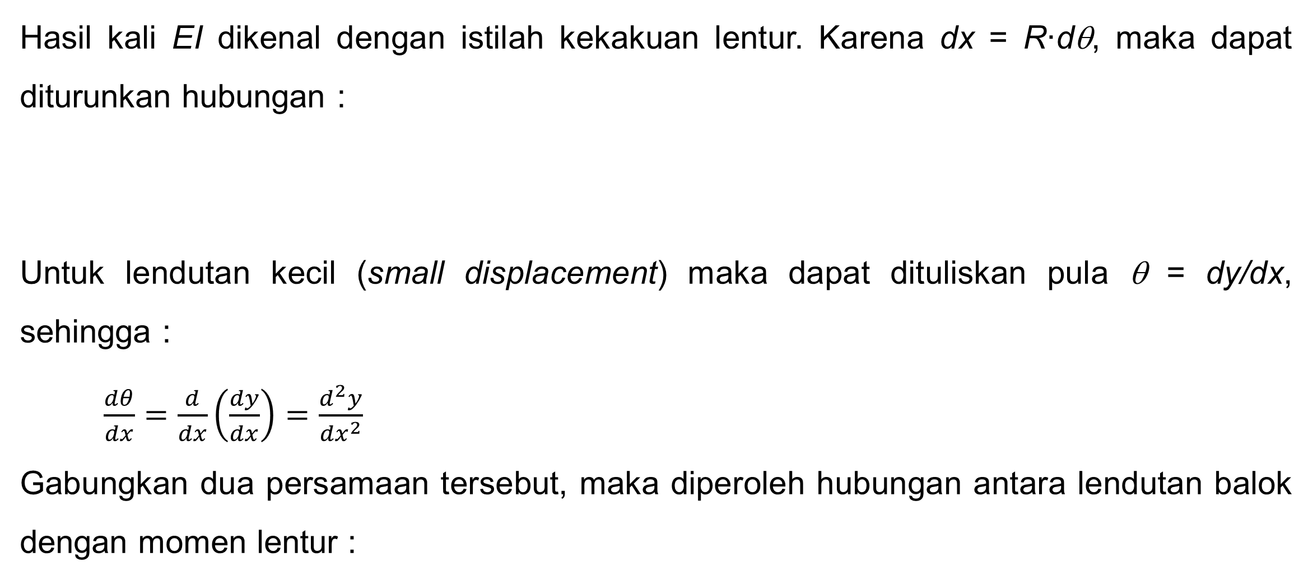
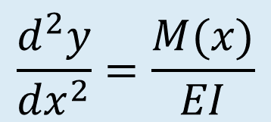

Hasil kali EI dikenal dengan istilah kekakuan lentur. Karena dx = R∙dθ, maka dapat diturunkan hubungan :
Untuk lendutan kecil (small displacement) maka dapat dituliskan pula θ = dy/dx, sehingga :
$\frac{dθ}{dx}=\frac{d}{dx}\left(\frac{dy}{dx}\right)=\frac{d^{2}y}{{dx}^{2}}$
Gabungkan dua persamaan tersebut, maka diperoleh hubungan antara lendutan balok dengan momen lentur :
$$\frac{dθ}{dx}=\frac{M}{EI}$$
$$\frac{d^{2}y}{{dx}^{2}}=\frac{M(x)}{EI}$$

Slide 6

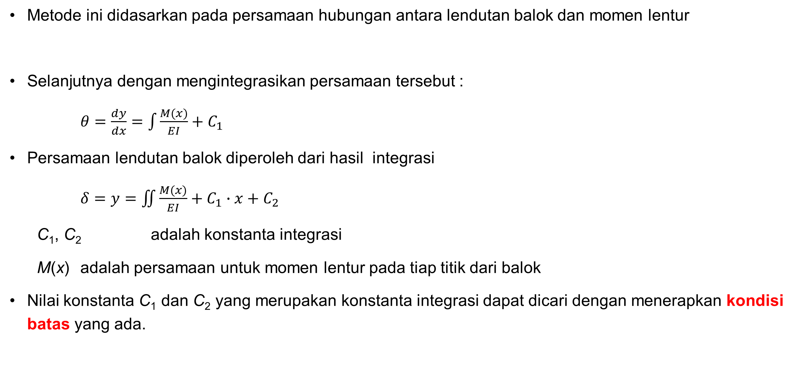
  Metode Integrasi Ganda/Double Integration
y atau δ
dy/dx = θ
dθ/dx = Μ
dM/dx = V
dV/dx = q(x)
Metode ini didasarkan pada persamaan hubungan antara lendutan balok dan momen lentur
Selanjutnya dengan mengintegrasikan persamaan tersebut :
$θ=\frac{dy}{dx}=\int{\frac{M(x)}{EI}}+C_{1}$
Persamaan lendutan balok diperoleh dari hasil integrasi
$δ=y=\iint{\frac{M(x)}{EI}+C_{1}∙x+C_{2}}$
C₁, C₂ adalah konstanta integrasi
M(x) adalah persamaan untuk momen lentur pada tiap titik dari balok
Nilai konstanta C₁ dan C₂ yang merupakan konstanta integrasi dapat dicari dengan menerapkan kondisi batas yang ada.
$\frac{dθ}{dx}=\frac{M}{EI}$

Slide 7

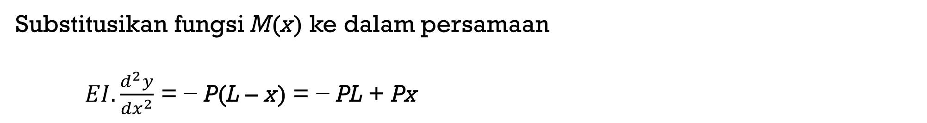
Contoh 1
Tentukan persamaan kurva elastik dari balok dalam Gambar berikut, serta tentukan besarnya lendutan di titik 2
P
M(x) = − P(L – x)
1
2
y
M₁= PL
x
L
V₁ = P
$$\frac{d^{2}y}{{dx}^{2}}=\frac{M(x)}{EI}$$
Substitusikan fungsi M(x) ke dalam persamaan
$EI.\frac{d^{2}y}{{dx}^{2}}$ = − P(L – x) = − PL + Px

Slide 8
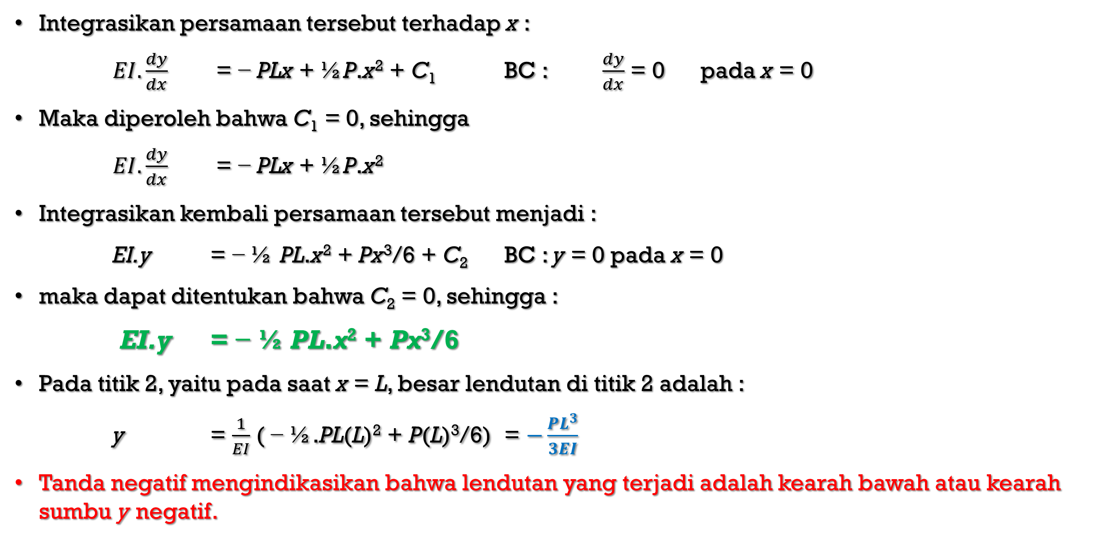
Integrasikan persamaan tersebut terhadap x :
$EI.\frac{dy}{dx}$ = − PLx + ½P.x² + C₁ BC : $\frac{dy}{dx}$ = 0 pada x = 0
Maka diperoleh bahwa C₁ = 0, sehingga
$EI.\frac{dy}{dx}$ = − PLx + ½P.x²
Integrasikan kembali persamaan tersebut menjadi :
EI.y = − ½ PL.x² + Px³/6 + C₂ BC : y = 0 pada x = 0
maka dapat ditentukan bahwa C₂ = 0, sehingga :
EI.y = − ½ PL.x² + Px³/6
Pada titik 2, yaitu pada saat x = L, besar lendutan di titik 2 adalah :
y = $\frac{1}{EI}$ ( − ½.PL(L)² + P(L)³/6) = $−\frac{PL^{3}}{3EI}$
Tanda negatif mengindikasikan bahwa lendutan yang terjadi adalah kearah bawah atau kearah sumbu y negatif.
*) BC = Boundary Condition/kondisi batas

Slide 9
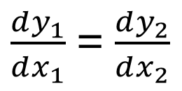
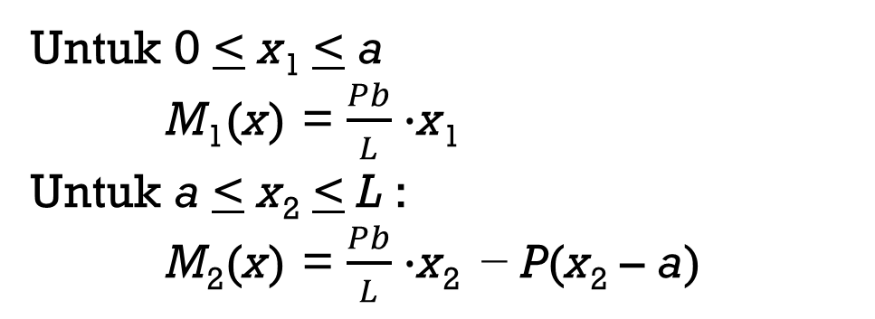
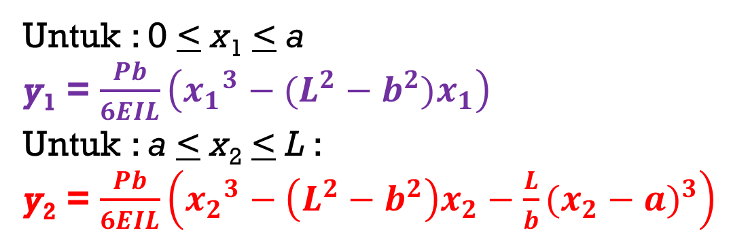
Contoh 2
Tentukan persamaan kurva elastis dari balok tertumpu sederhana dalam Gambar. Gunakan dua sistem koordinat x₁ dan x₂ seperti nampak dalam gambar.
P
Untuk 0 < x₁ < a
M₁(x) = $\frac{Pb}{L}∙$x₁
Untuk a < x₂ < L :
M₂(x) = $\frac{Pb}{L}∙$x₂ − P(x₂ – a)
Kondisi Batas (BC) :
y₁ = 0 pada x₁ = 0
y₂ = 0 pada saat x₂ = L
A
B
a
b
Pb/L
Pa/L
x₁
x₂
Untuk : 0 < x₁ < a
y₁ = $\frac{Pb}{6EIL}\left({x_{1}}^{3}−(L^{2}−b^{2})x_{1}\right)$
Untuk : a < x₂ < L :
y₂ = $\frac{Pb}{6EIL}\left({x_{2}}^{3}−\left(L^{2}−b^{2}\right)x_{2}−\frac{L}{b}{(x_{2}−a)}^{3}\right)$
L
Syarat kekontinuan :
$\frac{dy_{1}}{dx_{1}}$ = $\frac{dy_{2}}{dx_{2}}$
y₁ = y₂ pada saat x₁ = x₂ = a

Slide 10
Contoh 3
Suatu balok kantilever seperti nampak dalam Gambar dengan beban P masing – masing sebesar 10 kN dan kekakuan lentur balok, EI = 75.600 kN.m². Hitunglah besar lendutan yang terjadi pada titik B dan C, serta hitung pula sudut rotasi pada titik B dan C.
P = 10 kN
P = 10 kN
M_{A} = 60 kN.m
A
B
C
V_{A} = 20 kN
2 m
2 m
M(x) = 20∙x – 60 – P[x – 2]
*) Suku [x – 2] akan bernilai sama dengan nol apabila x < 2.
x

Slide 11

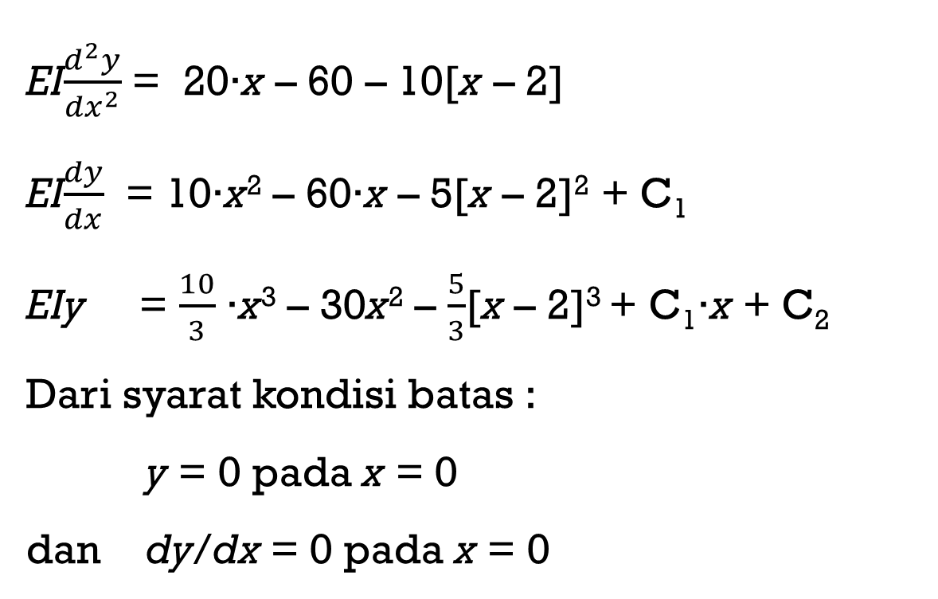
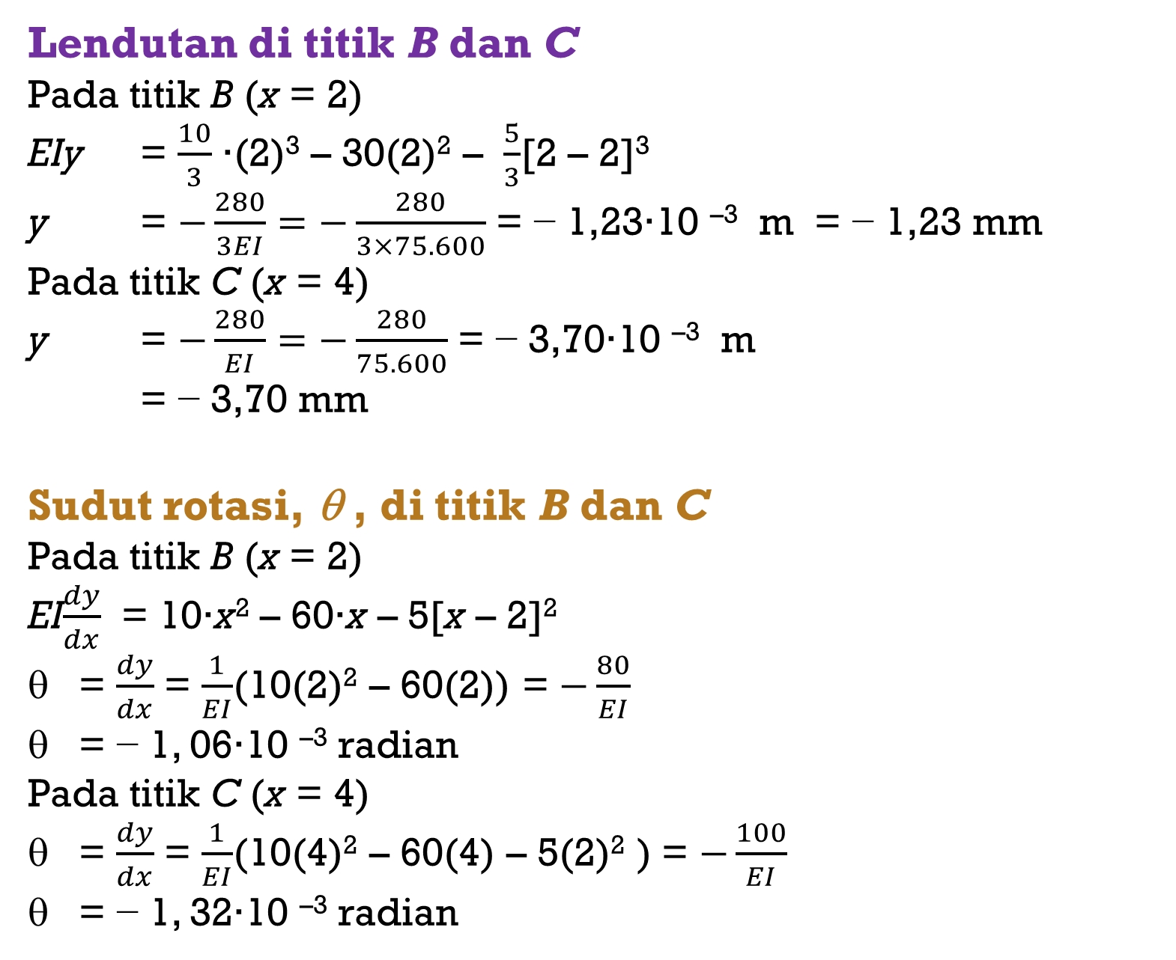
Lendutan di titik B dan C
Pada titik B (x = 2)
EIy = $\frac{10}{3}$ ∙(2)³ – 30(2)² – $\frac{5}{3}$[2 – 2]³
y = $−\frac{280}{3EI}=−\frac{280}{3×75.600}$ = − 1,23∙10 ^{–3} m = − 1,23 mm
Pada titik C (x = 4)
y = $−\frac{280}{EI}=−\frac{280}{75.600}$ = − 3,70∙10 ^{–3} m
= − 3,70 mm
Sudut rotasi, θ , di titik B dan C
Pada titik B (x = 2)
EI$\frac{dy}{dx}$ = 10∙x² – 60∙x – 5[x – 2]²
= $\frac{dy}{dx}$ = $\frac{1}{EI}$(10(2)² – 60(2)) = $−\frac{80}{EI}$
= − 1, 06∙10 ^{–3} radian
Pada titik C (x = 4)
= $\frac{dy}{dx}$ = $\frac{1}{EI}$(10(4)² – 60(4) – 5(2)² ) = $−\frac{100}{EI}$
= − 1, 32∙10 ^{–3} radian
EI$\frac{d^{2}y}{{dx}^{2}}$ = 20∙x – 60 – 10[x – 2]
EI$\frac{dy}{dx}$ = 10∙x² – 60∙x – 5[x – 2]² + C₁
EIy = $\frac{10}{3}$ ∙x³ – 30x² – $\frac{5}{3}$[x – 2]³ + C₁∙x + C₂
Dari syarat kondisi batas :
y = 0 pada x = 0
dan dy/dx = 0 pada x = 0
C₁ = C₂ = 0
EIy = $\frac{10}{3}$x³ – 30x² – $\frac{5}{3}$[x – 2]³

